Slide 1
数据结构-2（树状数组，线段树，RMQ）
计算机12级 魏傲雪
qq：872372500

Slide 2
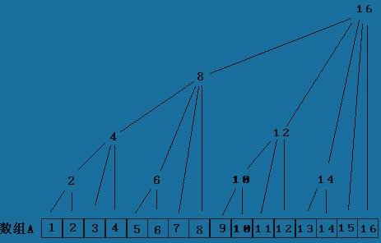
树状数组
树状数组是一个查询和修改复杂度都为log(n)的数据结构，假设数组a[1..n]，那么查询a[1]+...+a[n]的时间是log级别的，而且是一个在线的数据结构。
在线和离线：
在线的就是按照输入数据的顺序，询问时立刻就能返回结果。离线的就是说需要把所有的输入数据都读入后，进行一些操作然后一起输出结果。

Slide 3
代码
int s[40005],N;
int lb(int i){
return i&-i;
}
void set(int i, int a){
for (i;i<N;i+=lb(i)) {
s[i] += a;
}
}
int get(int i){
int re = 0;
for (i;i;i-=lb(i) {
re += s[i];
}
return re;
}
元素分别为a[1]~a[N]
lb(i)为
s[i]存储的就是
j∈(i-lb(i), i]的a[j]的和
这样s[i]构成了一个树形结构
s[i]的父亲是s[i+lb(i)]
s[i]记录的是所有他的孩子的和
set(i, x)是将第i个元素增加x
那么我们应该把所有的包含a[i]的s[j]的值都加上x，即把s[i]和所有s[i]的祖先都加上x
get(i)是求sum[i]，那么显然
sum[i]=s[i]+sum[i-lb(i)]
树状数组会用即可

Slide 4
树状数组求逆序数
给定一序列a[]，求序列中的逆序对的个数。
从序列的末尾开始遍历，树状数组中存储的get(a[i])是遍历过的小于等于a[i]的元素个数。
每次set(a[i], 1)，然后ans+=get(a[i]-1)。
即每次加上在a[i]后边小于a[i]的元素的个数。
这样最后的ans就是逆序对个数。

Slide 5
区间修改点查询转换成树状数组
有时题目是区间修改，点查询
我们可以把它转化为点修改，区间查询
如已知数列a[]，有两种操作，一种是询问a[i]的值，另一种是将a[i]到a[j]的元素都加上k
建立数组b[]，b[1]=a[1]，b[2]=a[2]-a[1]，
b[3]=a[3]-a[2]，……，b[i]=a[i]-a[i-1]
这样b[1]+b[2]+……+b[i]=a[i]
将点查询变成了区间查询
若要将a[i]到a[j]的元素都加上k
令b[i]+=k，b[j+1]-=k，就将区间修改转化为了点修改

Slide 6
把一维的树状数组扩展到二维
一维树状数组
二维树状数组
int s[105][105], N, M;
int lb(int i) {
return i&-i; }
void set(int i, int j, int x) {
for (int ii=i; ii<=N; ii+=lb(ii)) {
for (int jj=j; jj<=M; jj+=lb(jj)) {
s[ii][jj]+=x; }
} }
int get(int i,int j) {
int ans=0;
for (int ii=i; ii>0; ii-=lb(ii))
for (int jj=j; jj>0; jj-=lb(jj))
ans+=s[ii][jj]; return ans; }
int s[40005],N;
int lb(int i) {
return i&-i; }
void set(int i, int x) {
while (i<=N) {
s[i]+=x;
i+=lb(i); } }
int get(int i) {
int ans=0;
while (i>0) {
ans+=s[i];
i=i-lb(i); }
return ans; }

Slide 7
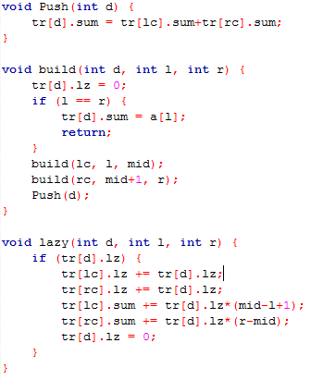
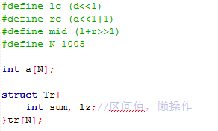
线段树
线段树将一个区间划分为一些单元区间
每个单元区间对应树中的一个节点
线段树可以进行区间查询以及区间修改
线段树每个节点所存储的信息：

Slide 8
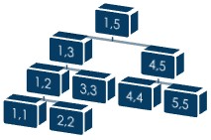
线段树
有一列数a[]，有若干次操作，操作分为两种，一种是令a[i]到a[j]的值都加上k，另一种是求a[i]到a[j]的值的和
首先建树，以a[]一共有五个数字为例，根节点所代表的区间为[1,5]，然后我们从这个区间的中间断开，即在(1+5)/2=3的位置，他的左孩子代表区间为[1,3]，右孩子代表区间为[4,5]，以此类推…直到最后，区间长度为1为止
对于区间长度为1的叶子节点，他的值就等于这个叶子节点所代表的元素的值，即v=a[l]，对于一般的节点，
v=ls->v+rs->v，即v=a[l]+a[l+1]+…+a[r]
这样我们就可以在log的时间内进行查询和
修改了

Slide 9
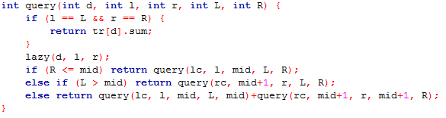
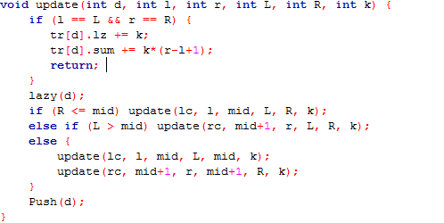
查询操作
更新操作

Slide 10
RMQ
（O（N*logN）预处理 O（1）在线查询）
dp[i][j]为以i开头的长度为2^j的区间的最大值，即[i,i+2^j-1]的最大值
状态转移方程
dp[i][j]=max(dp[i][j-1],dp[i+2^(j-1)][j-1])
询问l到r的最大值时
ans=max(dp[l][k],dp[r-2^k+1][k])
其中k为满足2^k<=r-l+1的最大的数
2^k可以使用位运算，单次查询复杂度O(1)

